Slide 1
C++ 11 特性
2021/11/25
Presenter
2021 Lenovo NetApp Confidential. All rights reserved.

Slide 2
Agenda

Slide 3
新特性概览
2021 Lenovo NetApp Confidential. All rights reserved.

Slide 4
新特性一览表
分类 | 特性
类与对象
类型
表达式
模板
宏
其他

Slide 6
ACL概述-为何引入ACL
ACL（Access Control List）：访问控制列表
Notes:
根目录中有一个 /project 目录，这是班级的项目目录。班级中的每个学员都可以访问和修改这个目录，老师也需要对这个目录拥有访问和修改权限，其他班级的学员当然不能访问这个目录。需要怎么规划这个目录的权限呢？应该这样：老师使用 root 用户，作为这个目录的属主，权限为 rwx；班级所有的学员都加入 tgroup 组，使 tgroup 组作为 /project 目录的属组，权限是 rwx；其他人的权限设定为 0。这样这个目录的权限就可以符合我们的项目开发要求了。
有一天，班里来了一位试听的学员 st，她必须能够访问 /project 目录，所以必须对这个目录拥有 r 和 x 权限；但是她又没有学习过以前的课程，所以不能赋予她 w 权限，怕她改错了目录中的内容，所以学员 st 的权限就是 r-x。可是如何分配她的身份呢？变为属主？当然不行，要不 root 该放哪里？加入 tgroup 组？也不行，因为 tgroup 组的权限是 rwx，而我们要求学员 st 的权限是 r-x。如果把其他人的权限改为 r-x 呢？这样一来，其他班级的所有学员都可以访问 /project 目录了。

Slide 7
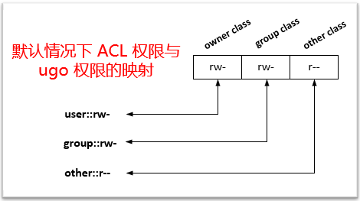
ACL模型
1. ACL分类
access ACL：每一个对象(文件/目录)都可以关联一个 ACL 来控制其访问权限，这样的 ACL 被称为 access ACL。
default ACL：目录关联的一种 ACL。当目录具备该属性时，在该目录中创建的对象（文件或者子目录）默认 具有相同的ACL。
2. ACL Entry模型
ACL_USER_OBJ: 相当于Linux里file_owner的permission
ACL_USER: 定义了额外的用户可以对此文件拥有的permission
ACL_GROUP_OBJ: 相当于Linux里group的permission
ACL_GROUP: 定义了额外的组可以对此文件拥有的permission
ACL_MASK: 定义了ACL_USER, ACL_GROUP_OBJ和ACL_GROUP的最大权限
ACL_OTHER: 相当于Linux里other的permission
没有显式设置ACL时， ugo权限与ACL权限对应关系 →
Notes:
如果一个目录被设置了 default ACL，那么将会由文件创建函数的 mode 参数和目录的 default ACL 共通决定新文件的 ACL 权限：
新的文件继承父目录的 default ACL 作为自己的 access ACL。
修改与 ugo 权限对应的 access ACL 条目，使其不包含文件创建函数的 mode 参数不包含的权限。
说明：此时 umask 被忽略。
如果一个目录没有被设置 default ACL，那么将由文件创建函数的 mode 参数和 umask 共同决定新文件的 ACL 权限：
新建文件的 access ACL 包含 ACL_USER_OBJ, ACL_GROUP_OBJ, 和 ACL_OTHER 条目。这些条目的权限被设置为由 umask 决定的权限。
修改与 ugo 权限对应的 access ACL 条目，使其不包含文件创建函数的 mode 参数不包含的权限。

Slide 8
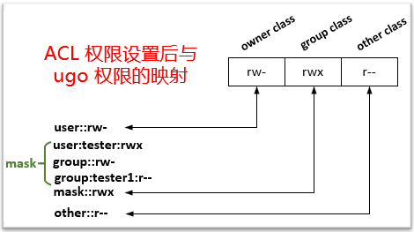
ACL模型
显式设置ACL时， ugo权限与ACL权限对应关系 →
最大有效权限mask: 指定ACL_USER, ACL_GROUP_OBJ和ACL_GROUP的最大权限最大有效权限的
tester用户：rwx tester用户：r--
group： rw- → rwx mask: r-- → group: r--
额外的tester group：r-- 额外的tester group：r--

Slide 9
ACL与ugo权限联动
2021 Lenovo NetApp Confidential. All rights reserved.

Slide 10
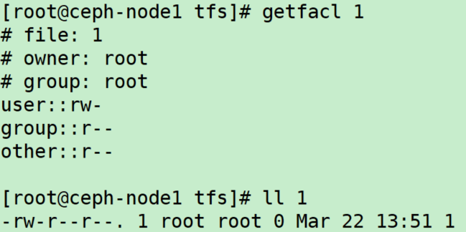
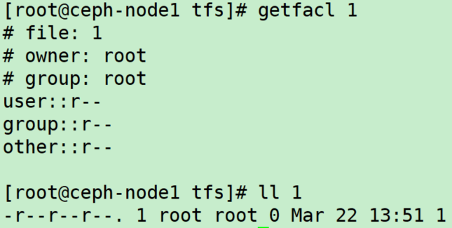
ACL与ugo权限联动
1. 配置/修改access ACL → 联动修改ugo权限
user_mode = ACL_USER_OBJ 对应的权限
group_mode = ACL_GROUP_OBJ对应的权限
other_mode = ACL_OTHER对应的权限
如果存在ACL_MASK，则group_mode部分使用ACL_MASK权限
举例：
setfacl -m u::r 1

Slide 11
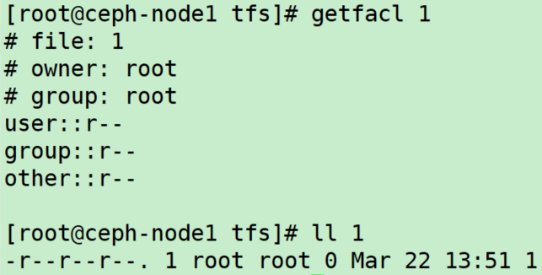
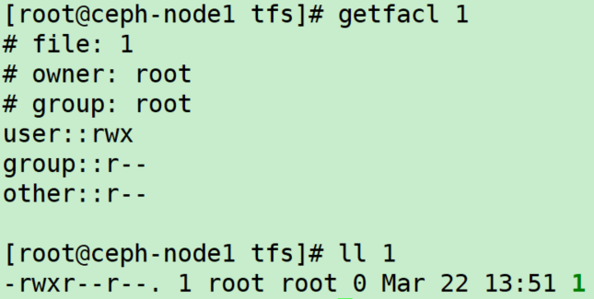
ACL与ugo权限联动
2. 修改ugo权限 → 联动修改access ACL
ugo权限的修改只会影响到ACL_USER_OBJ、ACL_GROUP_OBJ、ACL_MASK和ACL_OTHER。
ACL_USER_OBJ对应的entry直接使用user权限
ACL_GROUP_OBJ对应的entry直接使用group权限
ACL_MASK对应的entry同样直接使用group权限
ACL_OTHER对应的entry直接使用other权限
举例：
chmod 744 1

Slide 12
ACL配置
2021 Lenovo NetApp Confidential. All rights reserved.

Slide 13
参考文档
1. https://blog.csdn.net/qq811299838/article/details/89303305
2. 《深入理解C++ 11: C++新特性解析与应用》

Slide 14
Building a World of Digital Intelligence
2021 Lenovo NetApp Confidential. All rights reserved.

